Slide 1
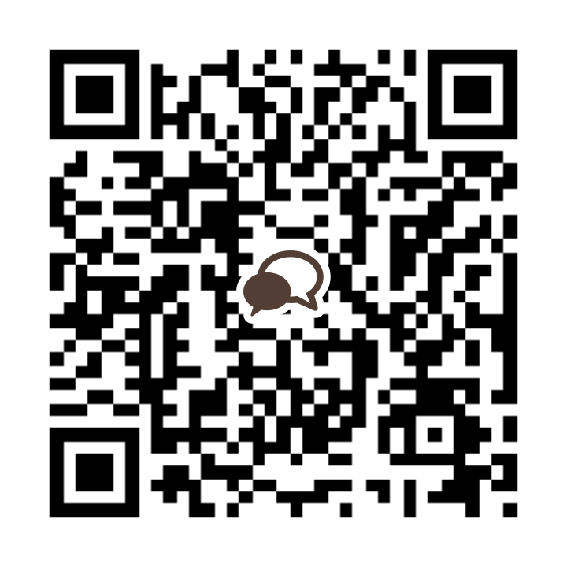




2025년도 수시 1차 / 2차 / 정시
보건의료행정과
학위취득
학과 홈페이지
무료원서 접수하기
(간호조무사반)정규과정
신입생 모집
병원행정사/ 보험심사평가사 / 병원코디네이터 자격증 취득
성인학습자 학교장학금 지급
- 25세 이상 (1학기- 50% 장학금, 2학기부터 매 학기- 25% 장학금)
(국가장학금 신청자에 한하여 등록금 한도 내 지급)
야간반 / 주말반 혼합수업 ( 온라인 수업 – 11주 , 출석수업 – 4주)
- 보건전문학사 학위 취득(2년제), 보건행정/ 임상분야 융복합형 전문가 양성
- 편입학 지도(보건의료경영학과, 간호학과, 물리치료학과, 임상병리학과 등)
‥‥‥ 신입생 모집 ‥‥‥
‥‥ 입시문의 상담교수 ‥‥
자격요건 | 고등학교 졸업자 또는
동등이상의 학력자
모집기간 | ‘24. 9.9. ~ ‘25.1.22.
접수처| 우송정보대학 입학처
송영수교수 010-2403-4755
김기태 교수 010-3403-8373
양진기교수 010-3079-8350
학과사무실 042) 629- 6410
동등이상의 학력자
042-629-6286~7

